Slide 1

智能联动中心

Slide 2
解决什么问题
多系统联动
解决多系统相互隔离，搭建系统间联动的桥梁
业务扩展
不修改原系统前提下，按需增加业务逻辑功能
智能决策
联合分析多系统数据，并自动决策控制

Slide 3
如何解决问题
基于事件流的技术
将工业制造过程中大量的实时数据流看作不同类型的事件
分析事件间的关系，建立不同的事件关系序列库
利用过滤、关联、聚合等技术，从大量的简单业务事件中，提取出更加有用的，少量的，组合的复杂事件
实现从大量离散的工业数据流中，实时的识别出特定的规则逻辑
结合事件规则引擎，实现对复杂事件的实时响应，并实现自动联动控制

Slide 4







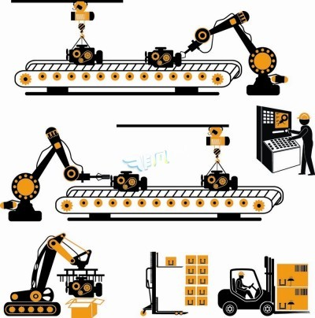



智能联动中心
数据来源
联动动作
消息通知
监控数据
智能联动中心
物流信息
监控告警
输入适配器
事件
输出适配器
智能引擎
动作
生产系统
事件
自动控制
动作
设备参数
事件
传感器
规则库
系统联动

Slide 5
数据来源
监控数据
非法闯入
环境异常
物流信息
物料流转
库存告警
生产系统
ERP
MES
TPM
设备参数
工业网关
PLC
OPC
工业总线
传感器
温度计
液位计
压力计

Slide 6
联动动作
消息通知
短信
微信
电子邮件
监控告警
视觉告警
声音告警
实时数据监控
自动控制
自动停机
产能控制
能耗管理
系统联动
生产系统
办公系统
监控系统

Slide 7
智能引擎
支持多种智能引擎
CEP —— Complex Event Processing
ESP —— Event Stream Processing
EDA —— Event Driven Architecture
BRMS —— Business Rules Management Systems

Slide 8
事件定义，特点
事件(Event)是有意义的状态变化 a significant change in state
例如：
股票价格的变化
密码变更
最后一次服务的响应时间
10kV配网故障的一次告警
事件在系统中的表述
XML、POJO、Map(Key-value)等

Slide 9
事件的特征
不只是“发生什么事情”
发生事情的不可变记录
事件要素：标识、发生时间、有意义的属性
事件间可能存在某种关联：时间顺序、因果关系、聚合关系、依赖关系等

Slide 10
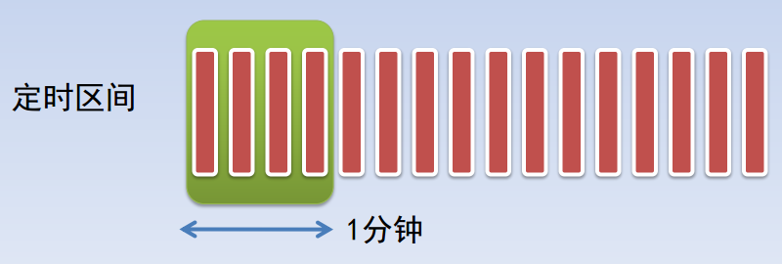
事件流处理
基于”流”的处理
单个事件不会触发“反应”
通过滑动窗口来分析事件流

Slide 11
复杂事件处理（CEP）
复杂事件：基于多个简单事件
基于事件流的处理
需要对多个事件(流)做复杂的分析
分析、发生模式
过滤
聚合
相关
事件关联
因果关联
时间关联

Slide 12
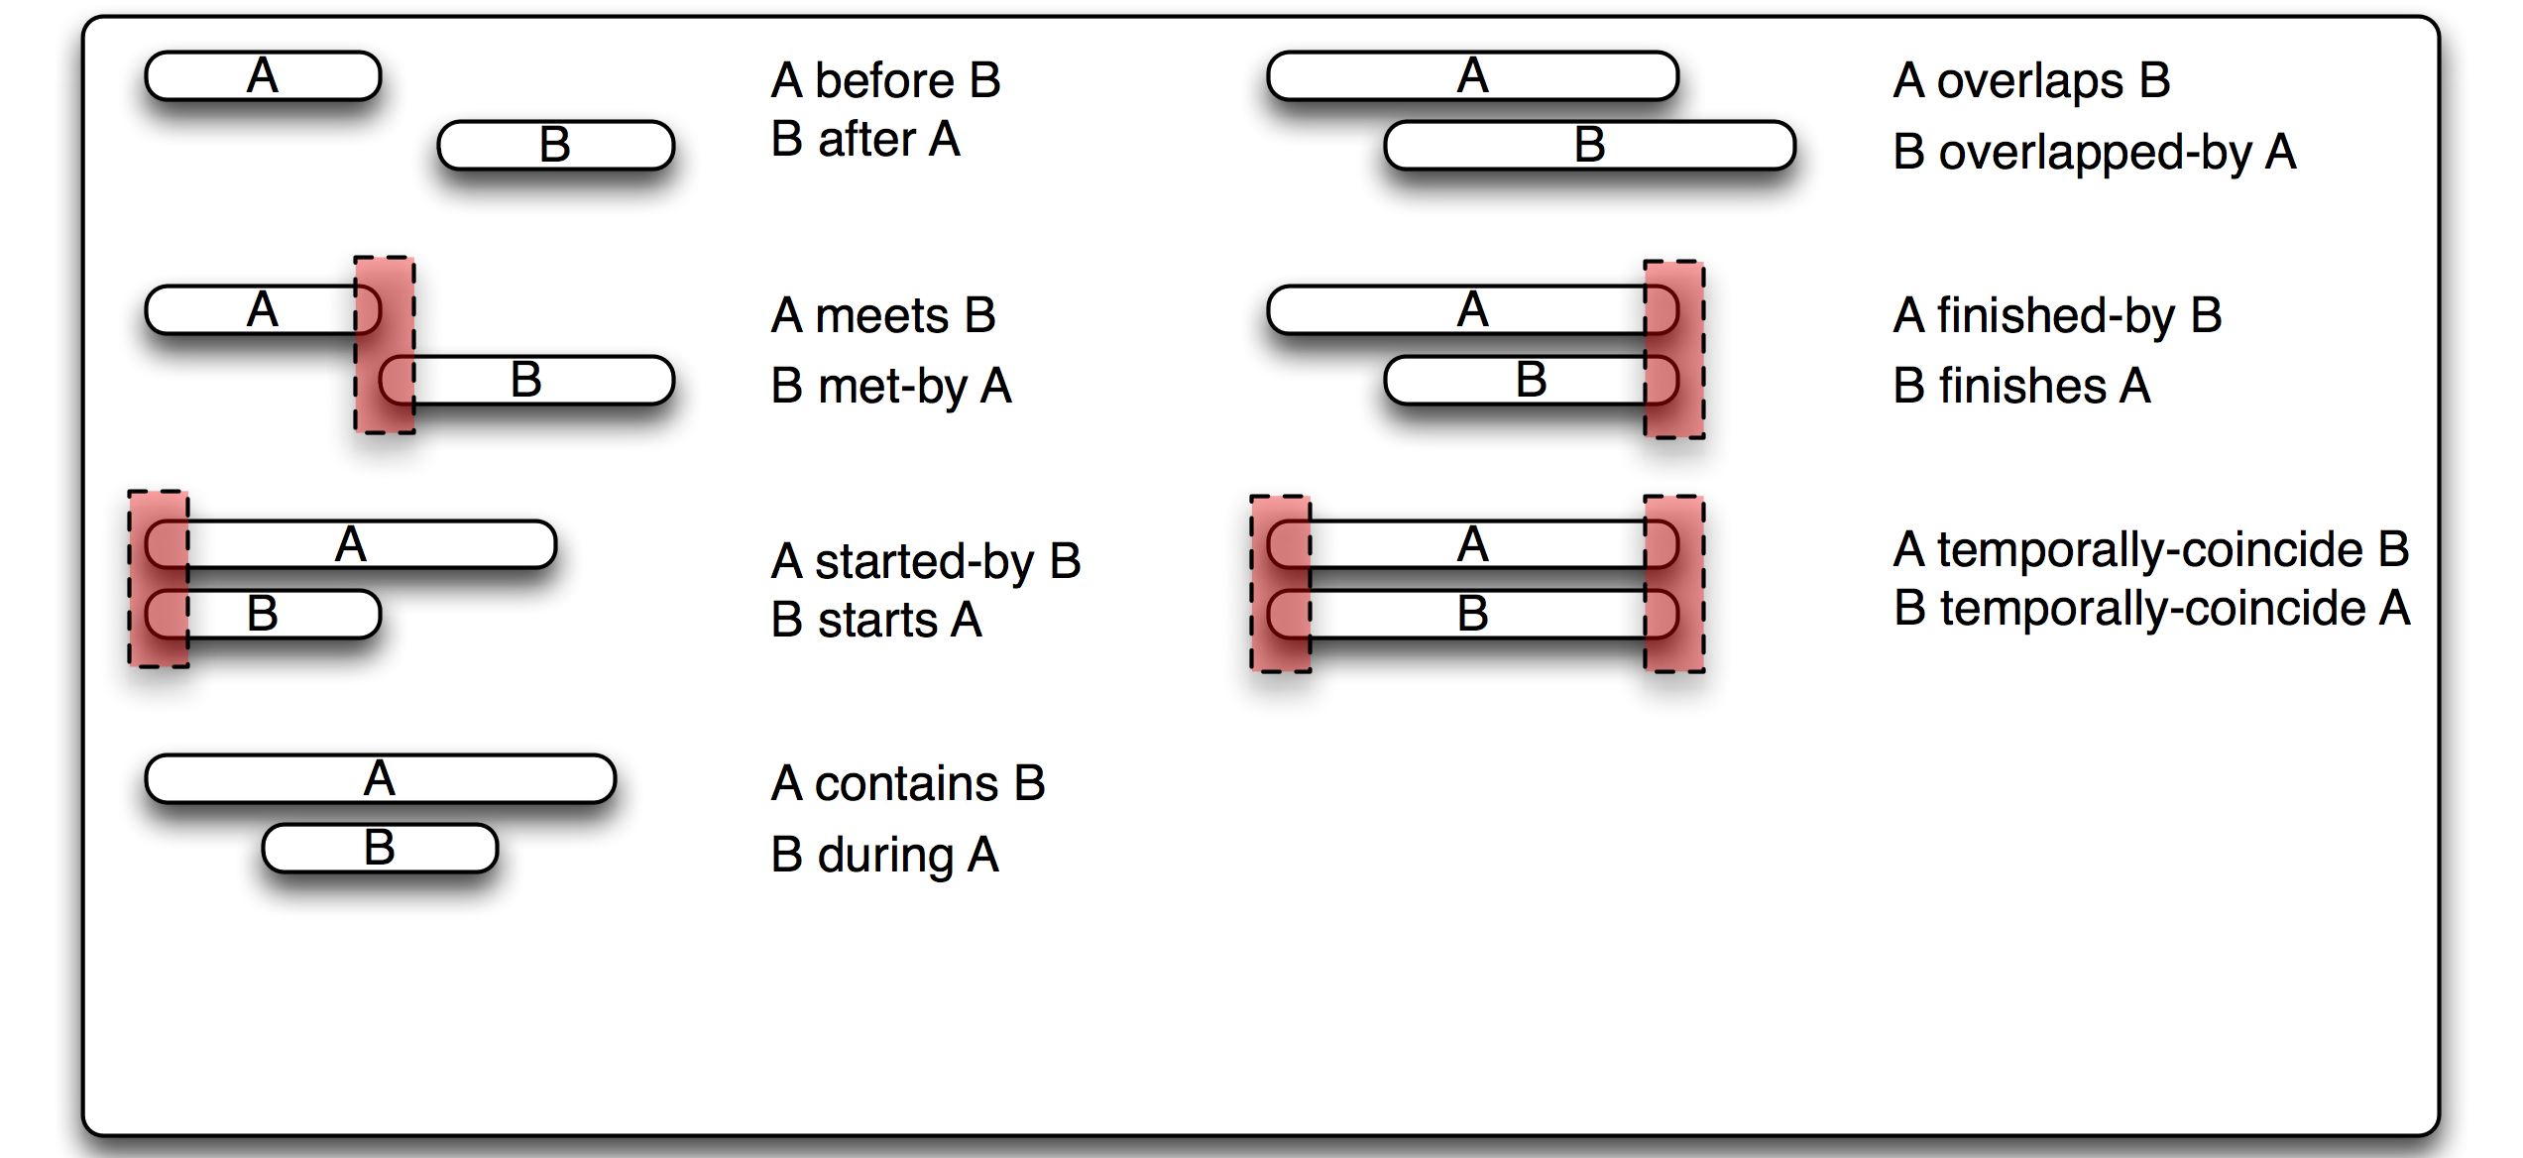
时间推理—13种时间运算

Slide 13
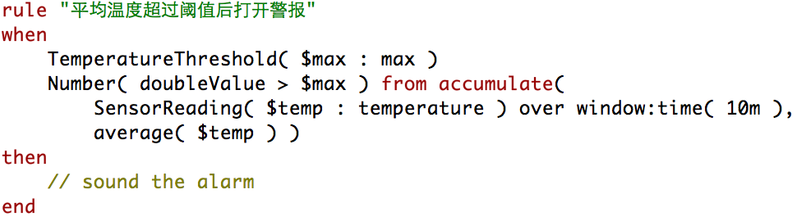
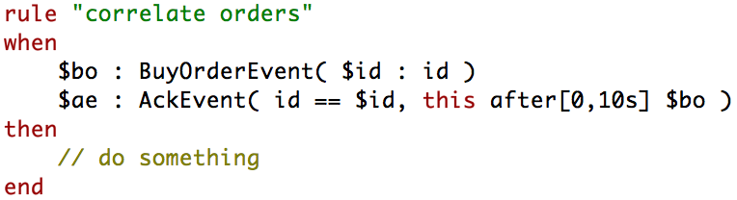
规则示例

Slide 14

新增功能
数据来源
联动动作
一般功能只涉及到部分步骤
消息通知
监控数据
智能联动中心
物流信息
监控告警
输入适配器
事件
动作
输出适配器
智能引擎
生产系统
事件
动作
自动控制
设备参数
事件
动作
2
3
数据源
规则库
适配
适配
联动
1
4
5
7
6

Slide 15
开发流程
分析联动场景，形成相应的规则文件。
抽象出需要的事件类型，数据定义。可能有多个。
抽象出联动动作，动作接口定义。
确定数据来源和采集方法，开发采集程序
联动系统的输入适配
开发联动动作的执行程序
联动系统的输出适配

Slide 16


